Slide 1
ASIA.-LA VUELTA AL MUNDO EN 385 JARDINES.-IRAN
Afif Abad Garden.-Chahar Bagh.-Isfashan.-Laleh Park.-Teheran
Saiee park..Tehran .-Chehel Sotoun , Isfahan , Irán.
Selección de textos y fotografias por
JOSE ELIAS BONELLS

Slide 2
Afif Abad Garden
Afif-Abad Jardín , originalmente el jardín Golshan , es un complejo de museos en Shiraz , Irán .
Situado en el opulento distrito de Afif-Abad de Shiraz, el complejo fue construido en 1863. Contiene una antigua mansión real, un museo de armas histórico, y un jardín persa , todos abiertos al público.

Slide 3
El Golshan Garden es uno de los jardines más antiguos de Shiraz.
Durante la dinastía de Safavid , fue utilizado como palacio de los Reyes de Safavid.
El edificio principal actual fue construido por Mirza Ali Mohammad Khan Qawam II en 1863. Compró un cercano qanat para regar su jardín. Después de su muerte, el jardín fue eventualmente heredado por Afife, por lo tanto se llama "Afif-Abad".
En 1962, fue restaurado por el ejército.
Ahora funciona como museo de armas.

Slide 4
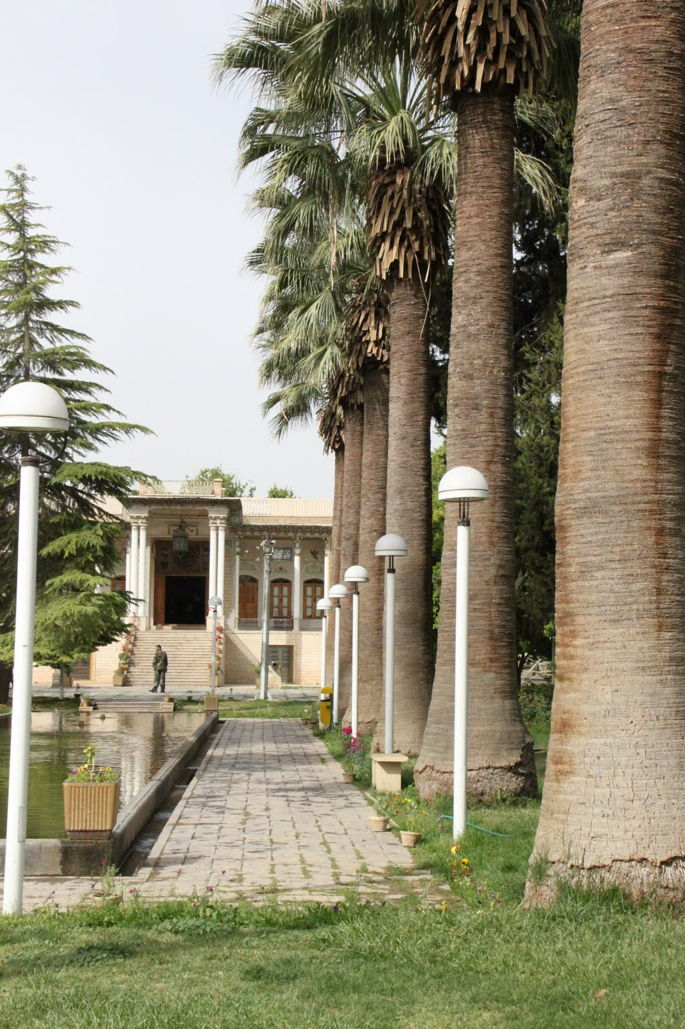

Notes:
Afif-Abad_Garden_in_Shiraz,_Persia,

Slide 5
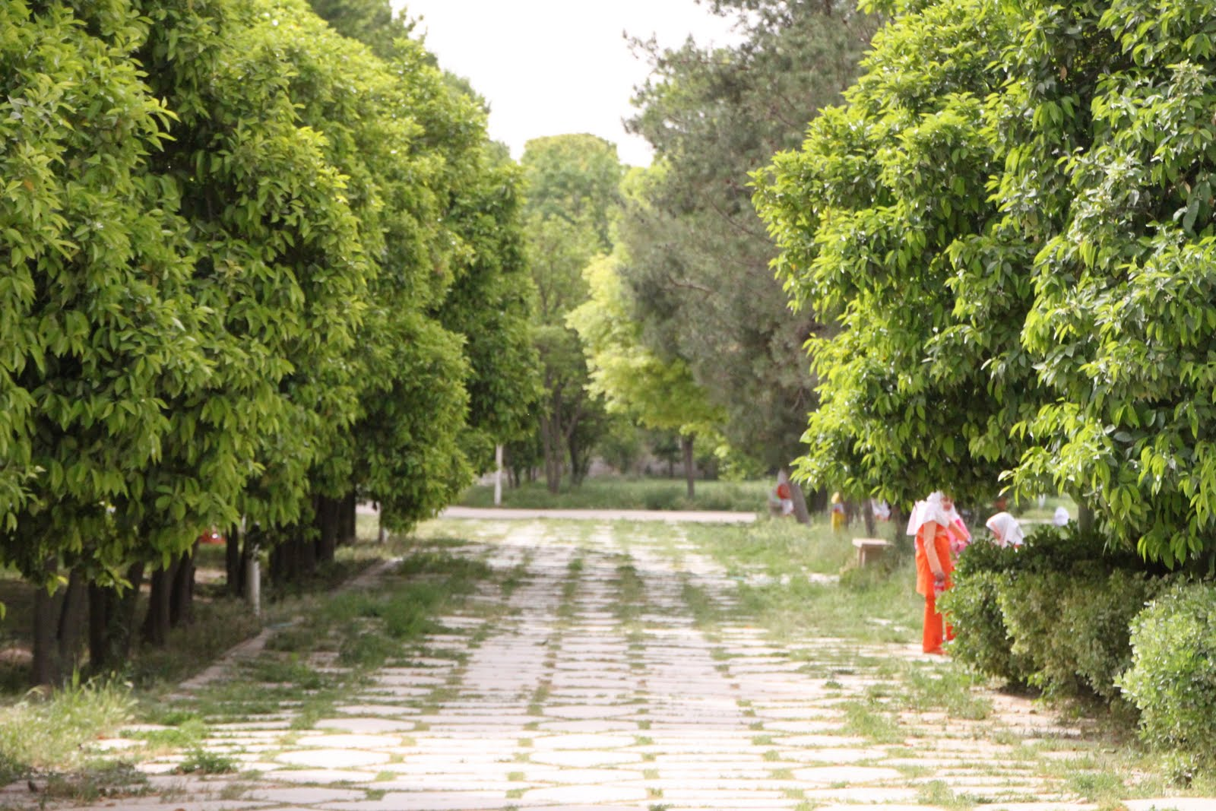
Notes:
Afif Abad Garden

Slide 6
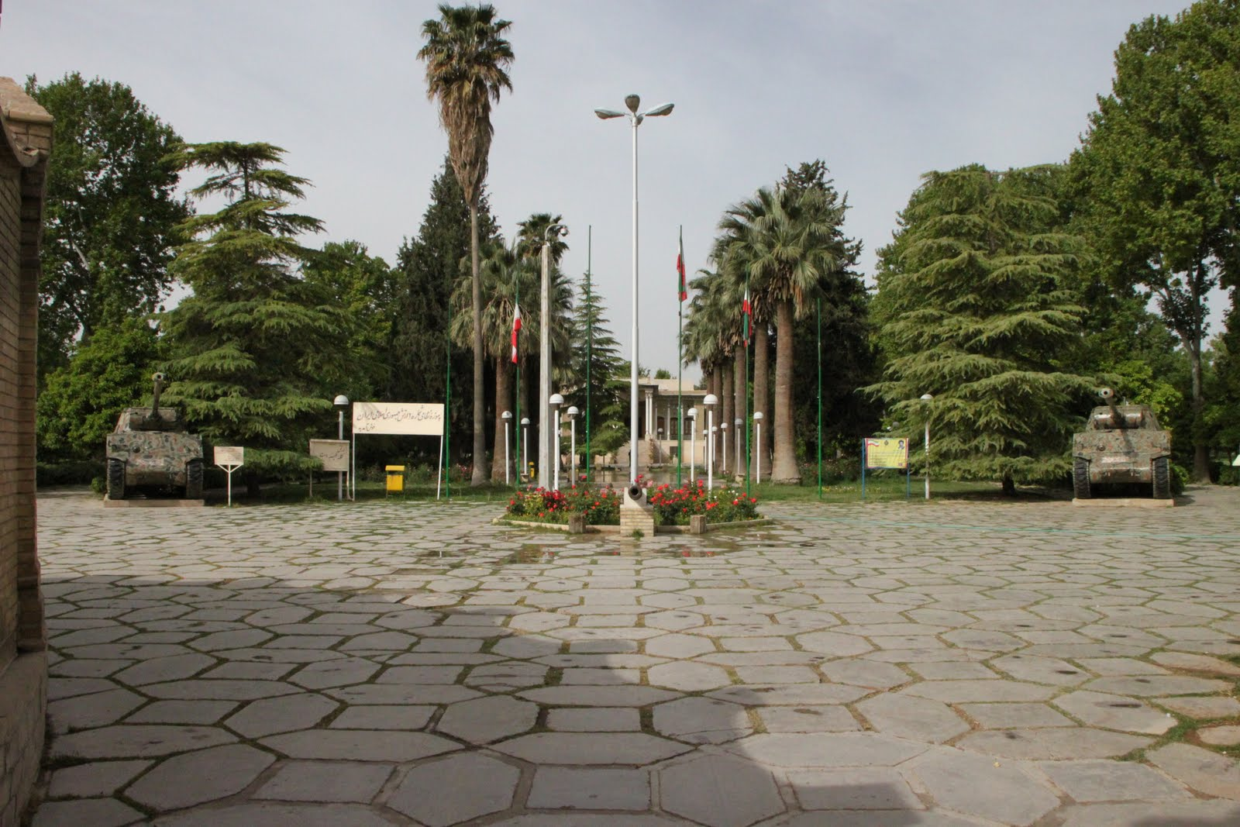
Notes:
Afif-Abad Garden in Shiraz,.-Persia,

Slide 7
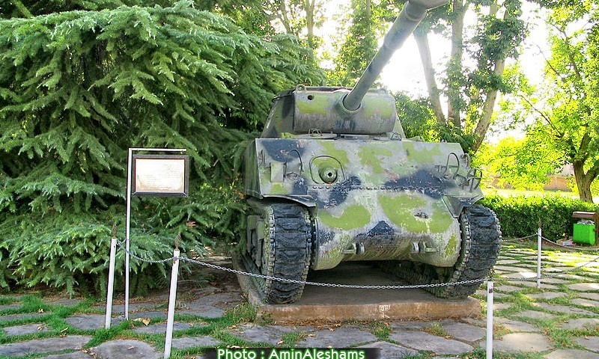
Notes:
Afif-Abad Garden in Shiraz,.-Persia,

Slide 8
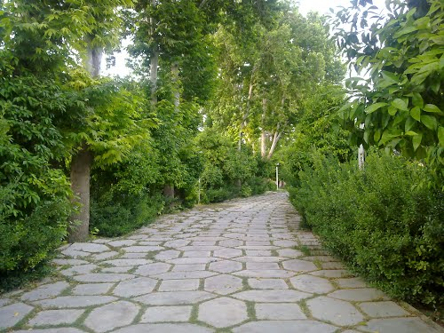
Notes:
Afif-Abad Garden in Shiraz,.-Persia,

Slide 9
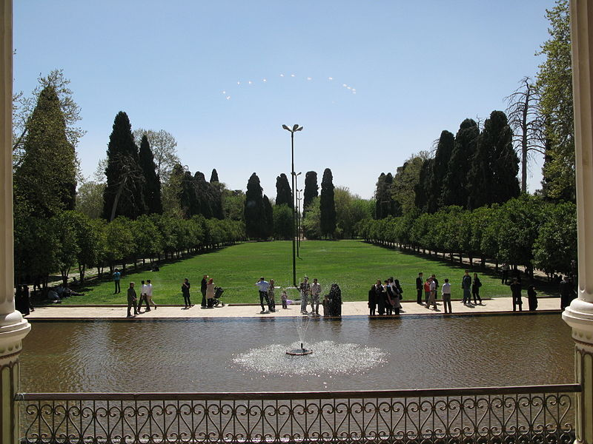
Notes:
Afif-Abad Garden in Shiraz,.-Persia,

Slide 10
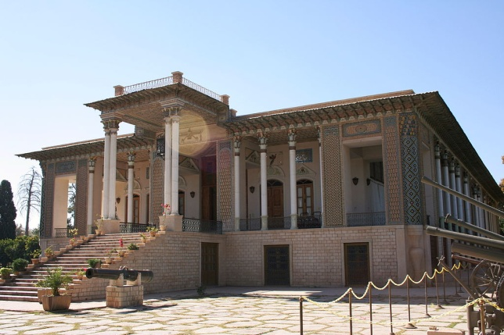
Notes:
Afif-Abad Garden in Shiraz,.-Persia,

Slide 11
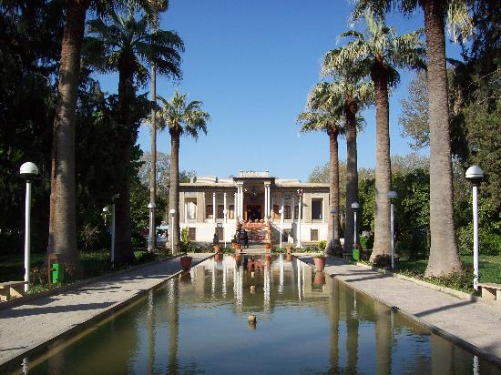
Notes:
Afif-Abad Garden in Shiraz,.-Persia,

Slide 12
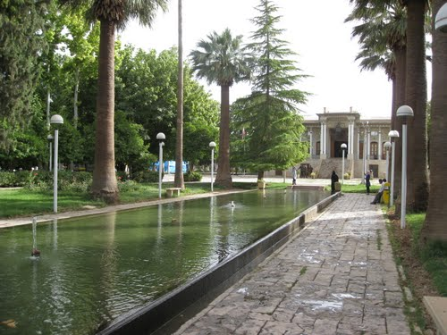

Slide 13
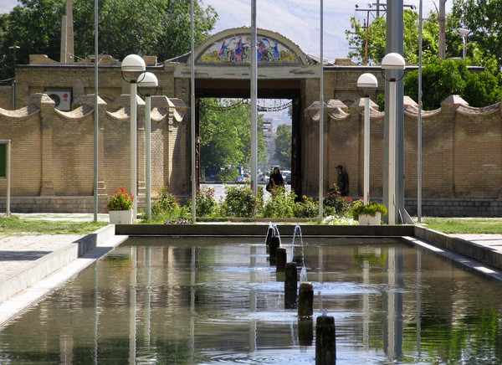

Slide 14
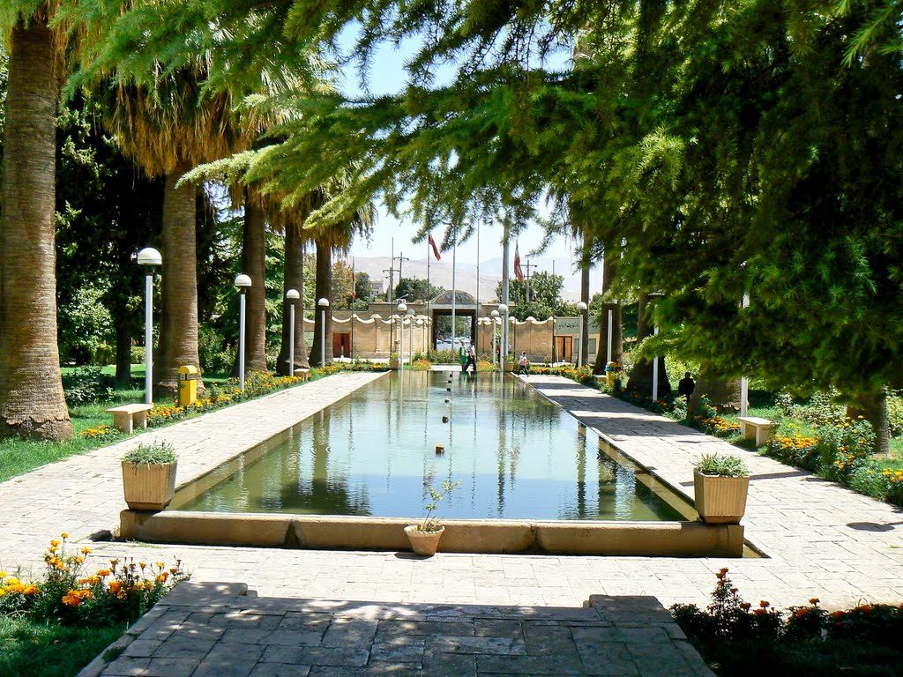

Slide 15
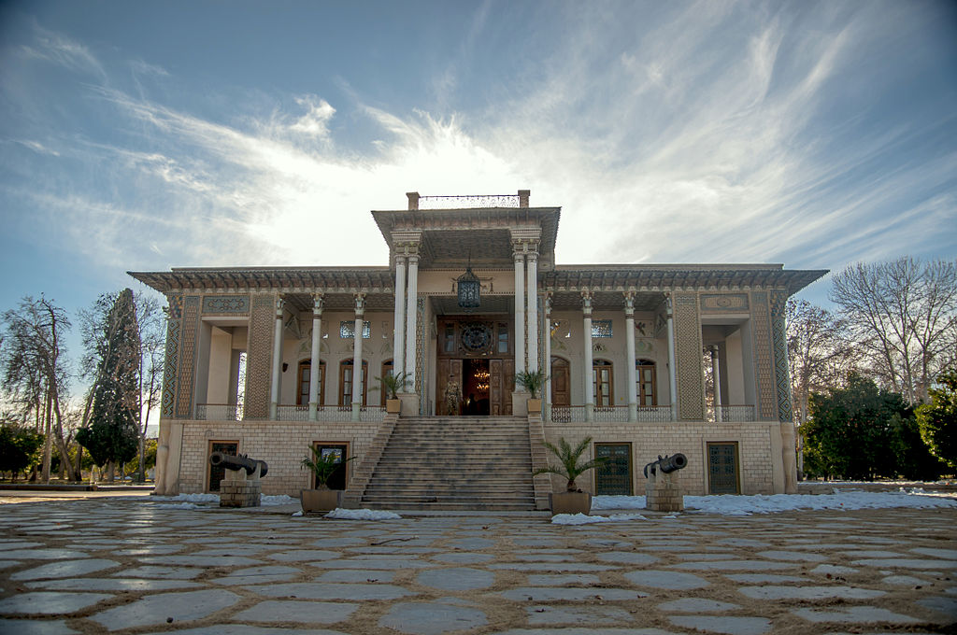
Notes:
Afif-Abad_Garden_in_Shiraz,_Persia,

Slide 16
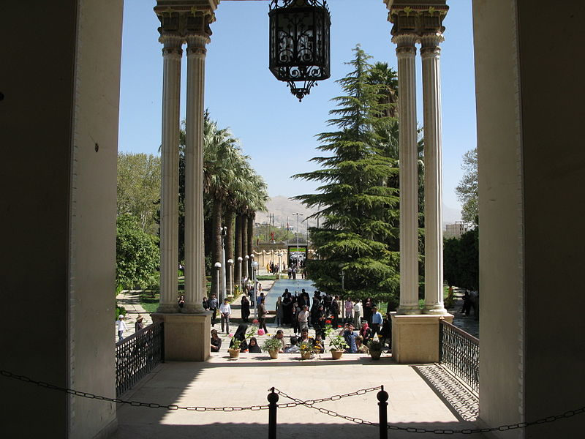
Notes:
Afif-Abad_Garden_in_Shiraz,_Persia,

Slide 17
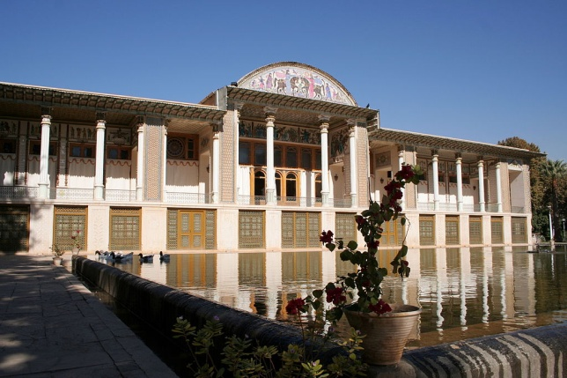
Notes:
Afif-Abad_Garden_in_Shiraz,_Persia,

Slide 18
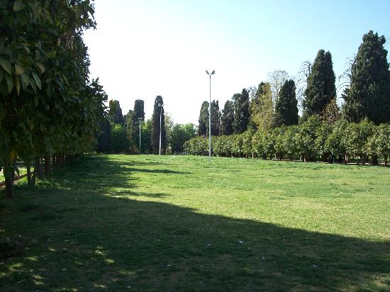
Notes:
Afif-Abad_Garden_in_Shiraz,_Persia,

Slide 19
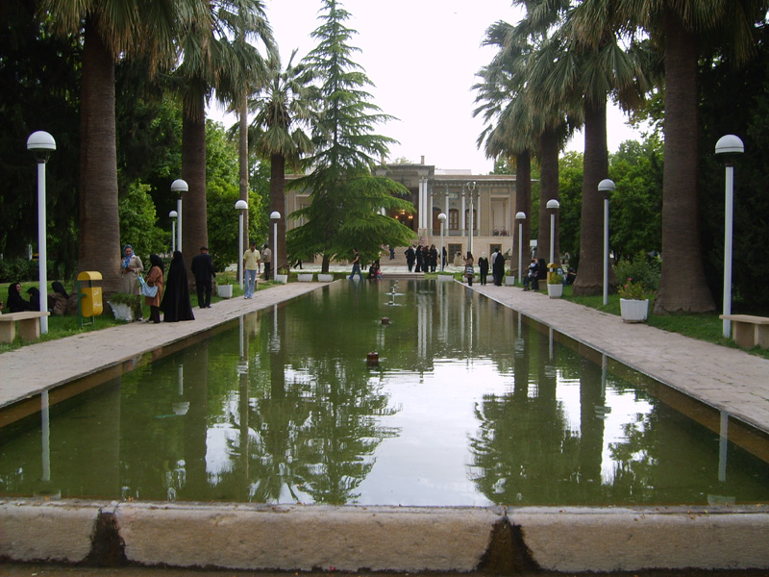
Notes:
Afif-Abad_Garden_in_Shiraz,_Persia,

Slide 20
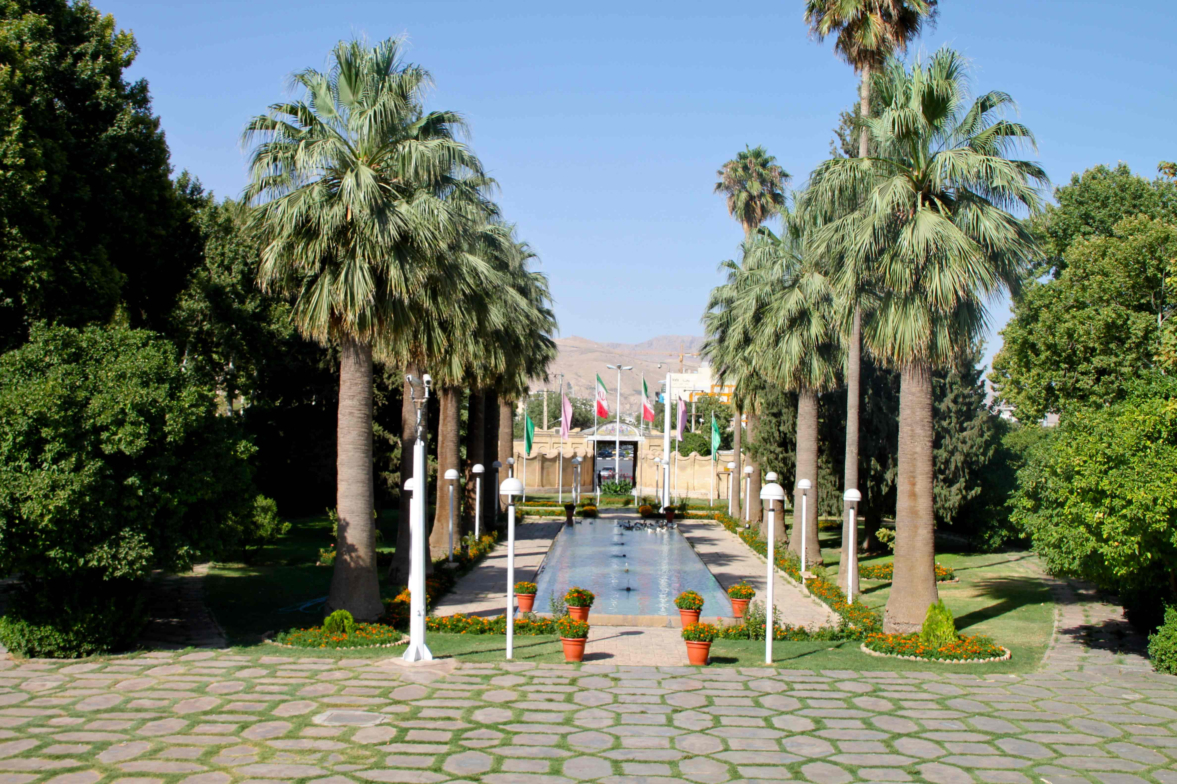

Slide 21
Chahar Bagh.-Isfashan
Chahar Bagh bulevar ( persa : چهارباغ, traducción : Cuatro Jardines ) es una avenida histórica de Isfahán construido en la era Safavid de Irán .
La avenida es la más famosa históricamente en toda Persia .
Se conecta al norte de la ciudad al sur y tiene unos 6 kilómetros de largo.
En el lado oeste se sitúan los Jardines del visires , y en el este los jardines Hasht Behesht y Chehel Sotoun .

Slide 22
Shah Abbas I fue el rey que cambió su capital de Qazvin a Esfahan y decidió verter todos los países la riqueza artística en ese punto central, que se ha denominado desde hace siglos "Nisfi Jahan" o "Mitad del Mundo".
El principal arquitecto de esta tarea de planificación urbana fue Shaykh Bahai (Baha ad-Din al-`Amili), que se centró el programa en dos características claves de plan maestro de Shah Abbas: la avenida Chahar Bagh, flanqueada a cada lado por todas las instituciones importantes de la ciudad, como las residencias de todos los dignatarios extranjeros, y el Naqsh-e Jahan Square (" examplar del Mundo ")

Slide 23
Chaharbagh Pa'in o inferior Chaharbagh, es la parte norte de la avenida. Esta parte de Chaharbagh es de Shohada Squrare a Takhti Junction .
Chaharbagh Abbasi, es la sección central de la avenida. Esta parte de Chaharbagh es de Takhti Junction a Norte 33 pol en la plaza Enqelab .
Chaharbagh Bala, o superior Chaharbagh, es la sección sur de la avenida. Esta parte de Chaharbagh es de Azadi Squrare al sur de 33 pol.

Slide 24
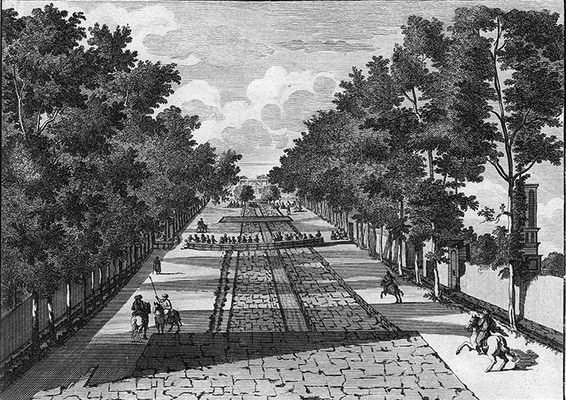
Notes:
Charbagh Isfahán
.-Cornelis de Brun (1652-circa 1726/1727)

Slide 25
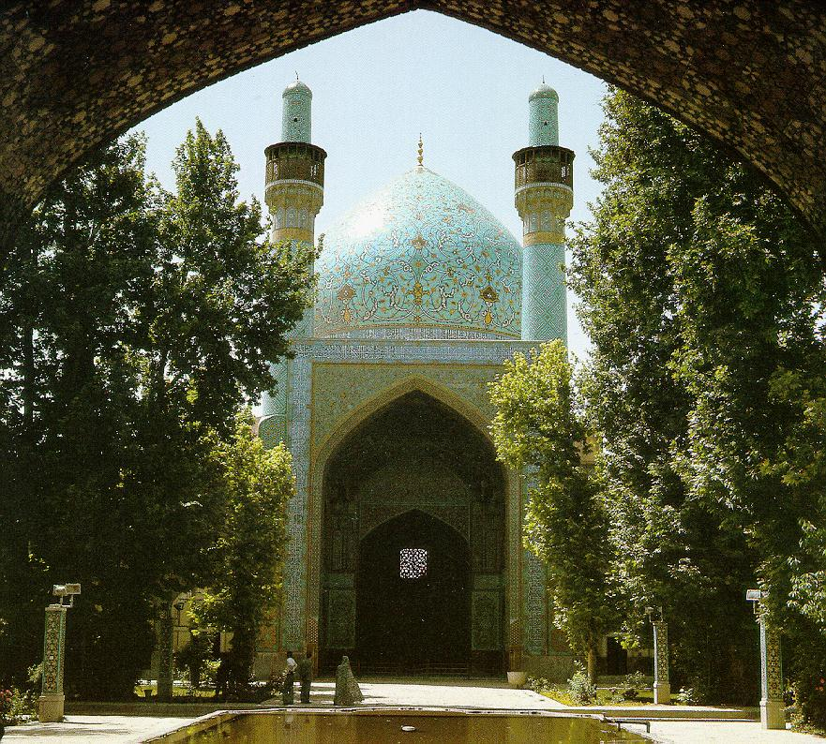
Notes:
Charbagh Isfahán

Slide 26
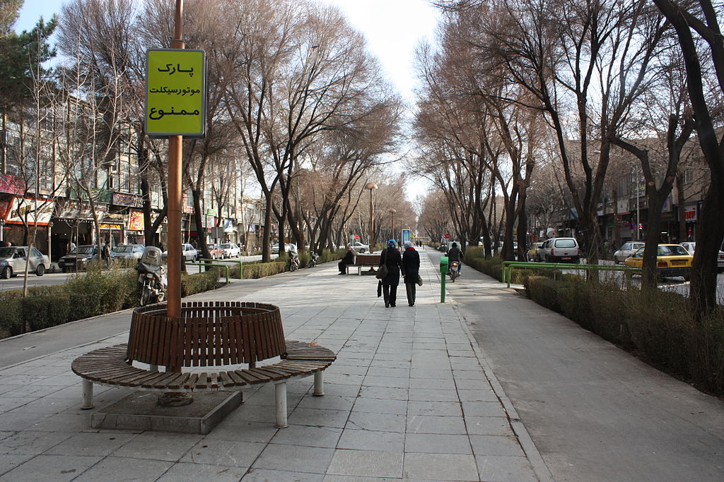
Notes:
Charbagh Isfahán

Slide 27
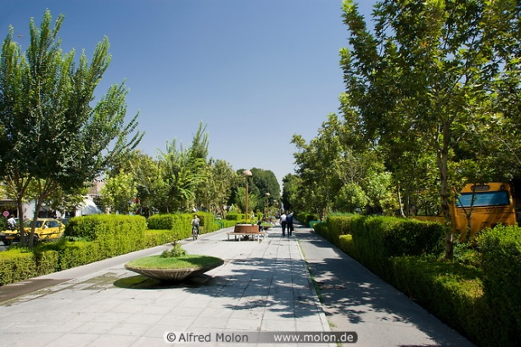
Notes:
Charbagh Isfahán

Slide 28
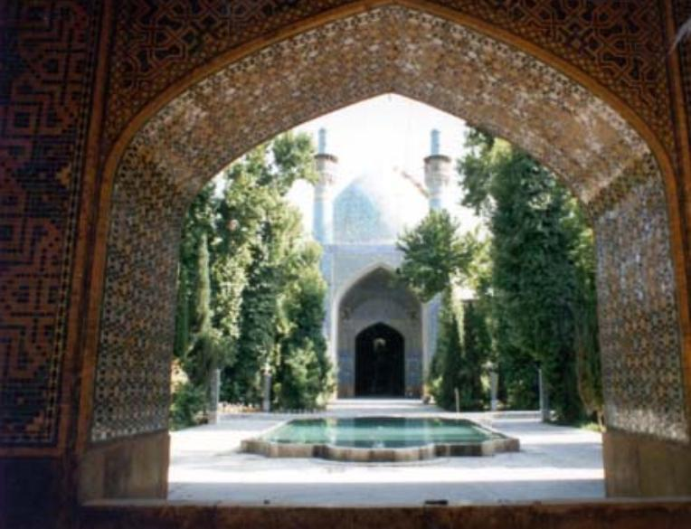
Notes:
Charbagh Isfahán

Slide 29
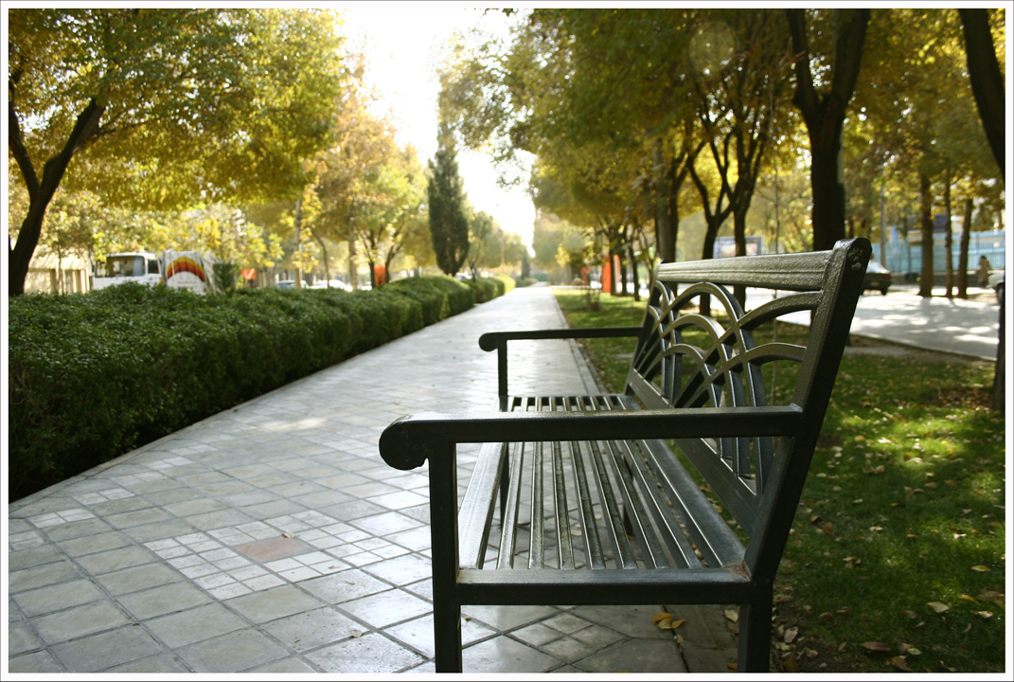

Slide 30
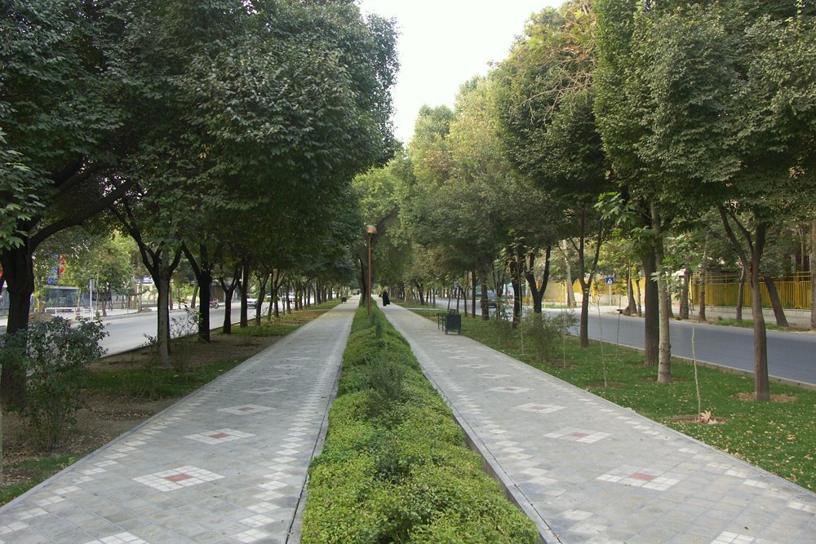

Slide 31
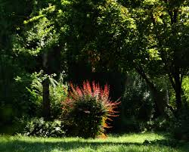
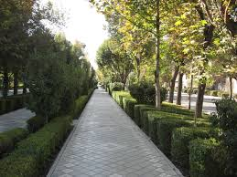
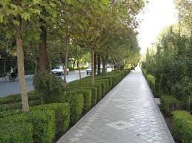
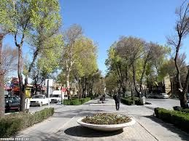
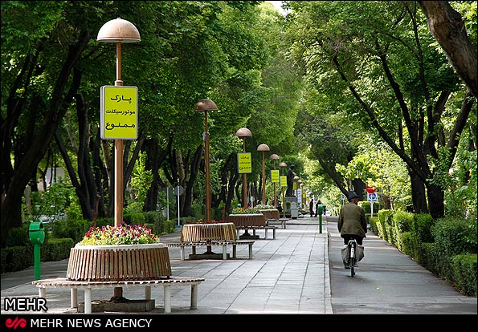
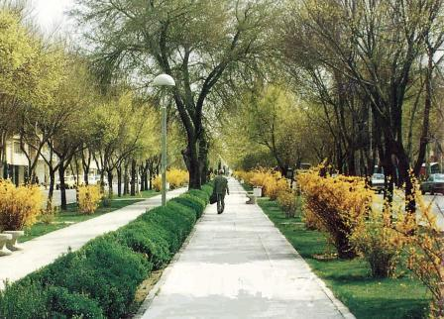

Slide 32
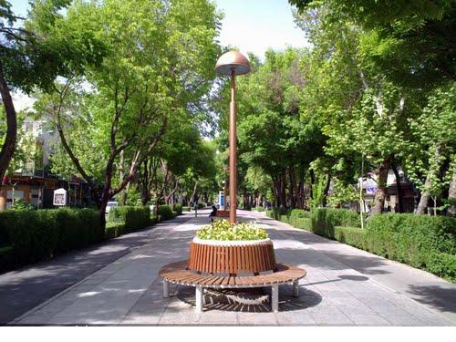

Slide 34
Laleh Park.-Teheran..
Laleh Parque ( Parque-e Laleh , antes llamado Parque-e Farah después de Farah Diba ), es una gran zona de recreo de la iraní de capital Teherán .
Está muy bien cuidado y tiene hermosas áreas verdes adyacentes a Keshavarz bulevar en el sur, el Ministerio de Agricultura, en el este, Rug Gallery Nacional de Irán al noroeste, y el Museo de Arte Contemporáneo de Teherán , en el oeste.
Este parque (uno de c. 800 parques en Teherán) se encuentra en el centro de Teherán y al norte de la Universidad de Teherán . Laleh Park es uno de los parques más grandes de Teherán.

Slide 35
Laleh parque ofrece senderos para caminar y sombra para picnics y relajación.
El parque se ha convertido en un lugar de encuentro para los jóvenes y una zona de picnic para las familias.
Alrededor del parque hay algunas tiendas populares cafeterías, establecimientos de comida rápida y centros comerciales y boutiques de diseño en las cercanías de la Plaza Valiasr .

Slide 36
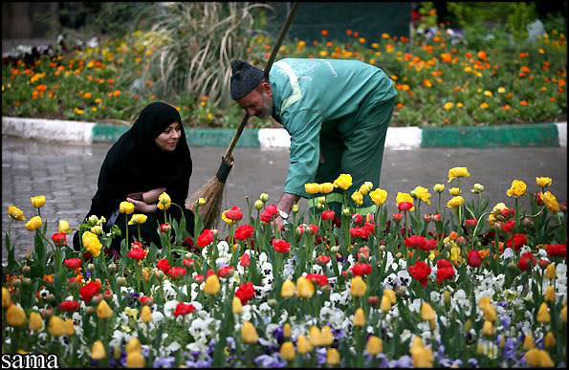

Slide 37
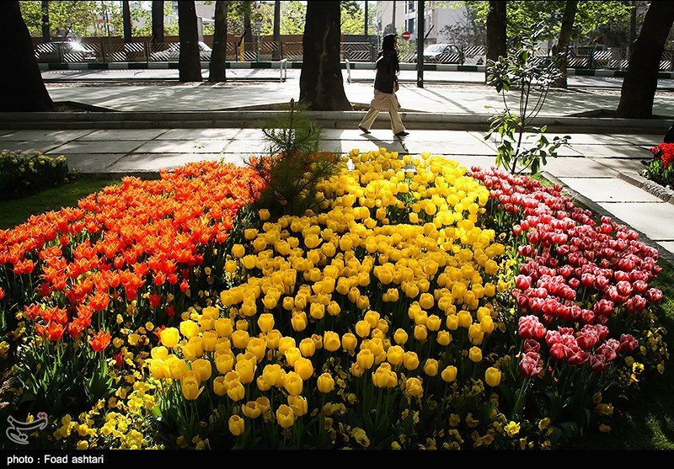
Notes:
Laleh Park.-Teheran.

Slide 38
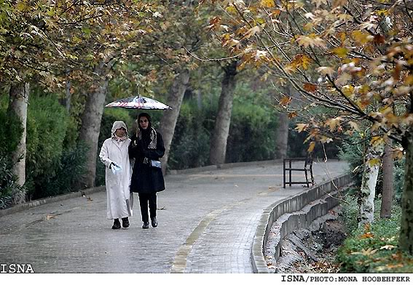
Notes:
Laleh Park.-Teheran.

Slide 39
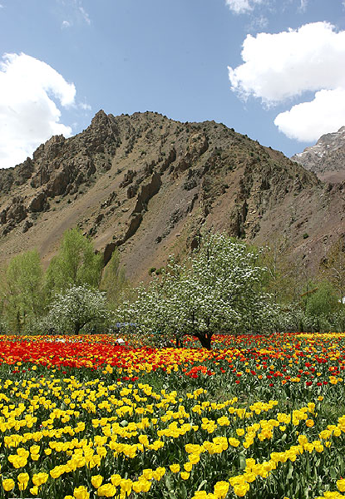
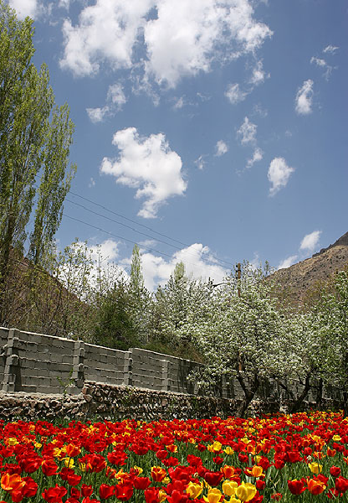
Notes:
The Garden of Tulips.-Persia.

Slide 40
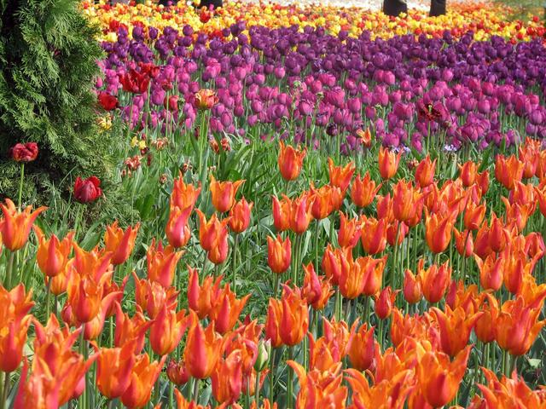
Notes:
The Garden of Tulips.-Persia.

Slide 41
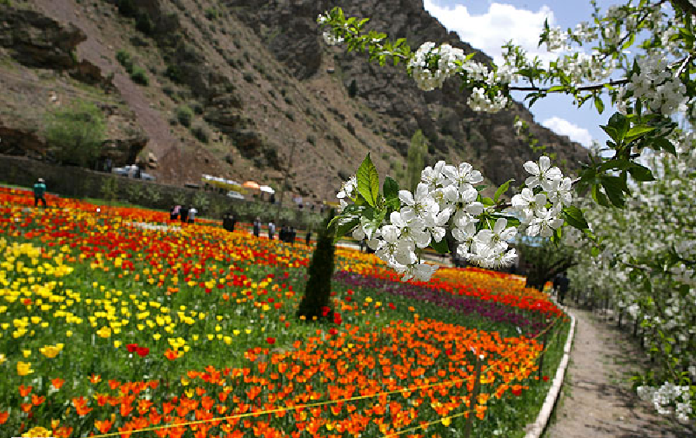
Notes:
The Garden of Tulips.-Persia.

Slide 42
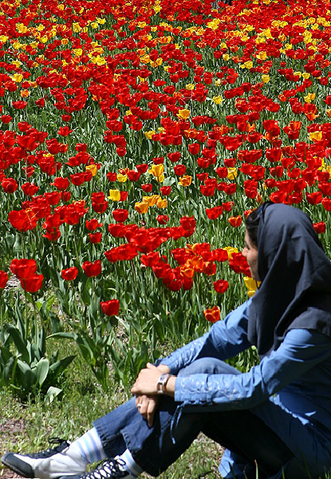
Notes:
The Garden of Tulips.-Persia.

Slide 43
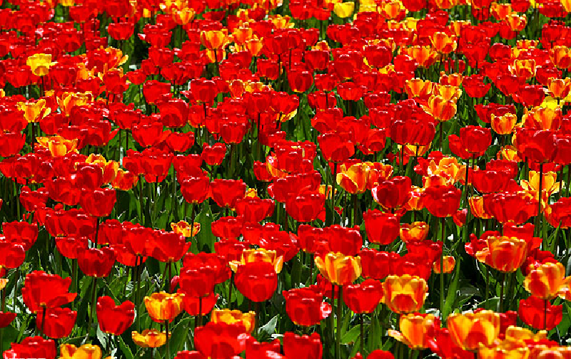
Notes:
The Garden of Tulips.-Persia.

Slide 44
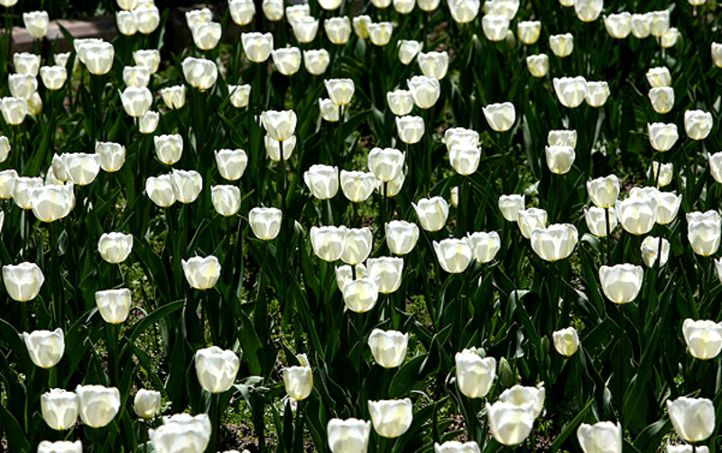
Notes:
The Garden of Tulips.-Persia.

Slide 45
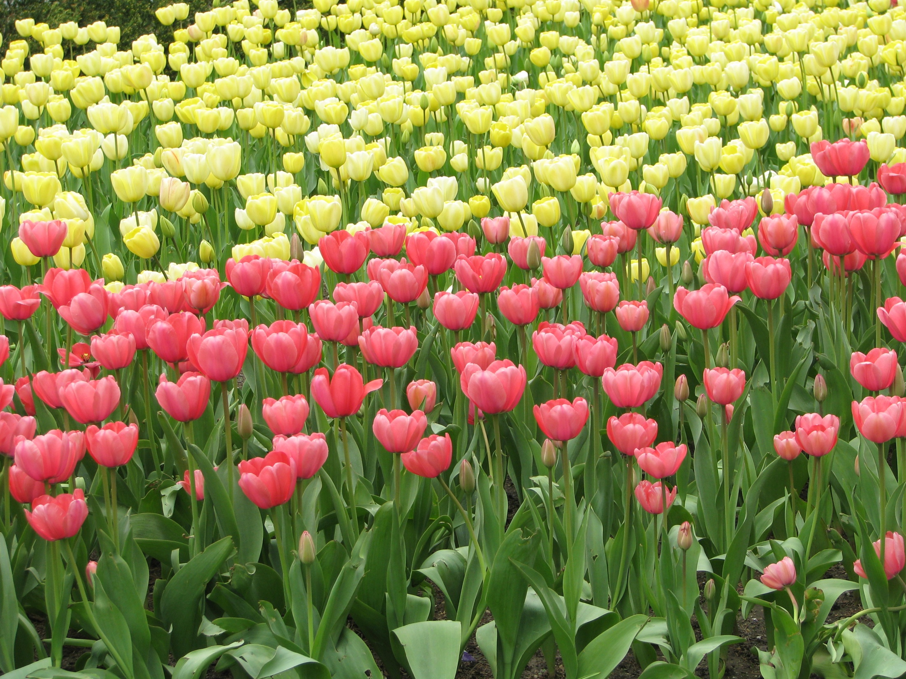
Notes:
The Garden of Tulips.-Persia.

Slide 46
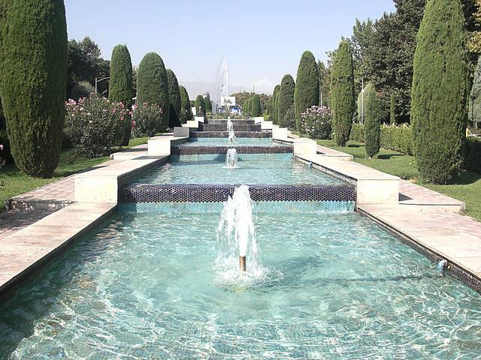
Notes:
Laleh Park.-Teheran.

Slide 47
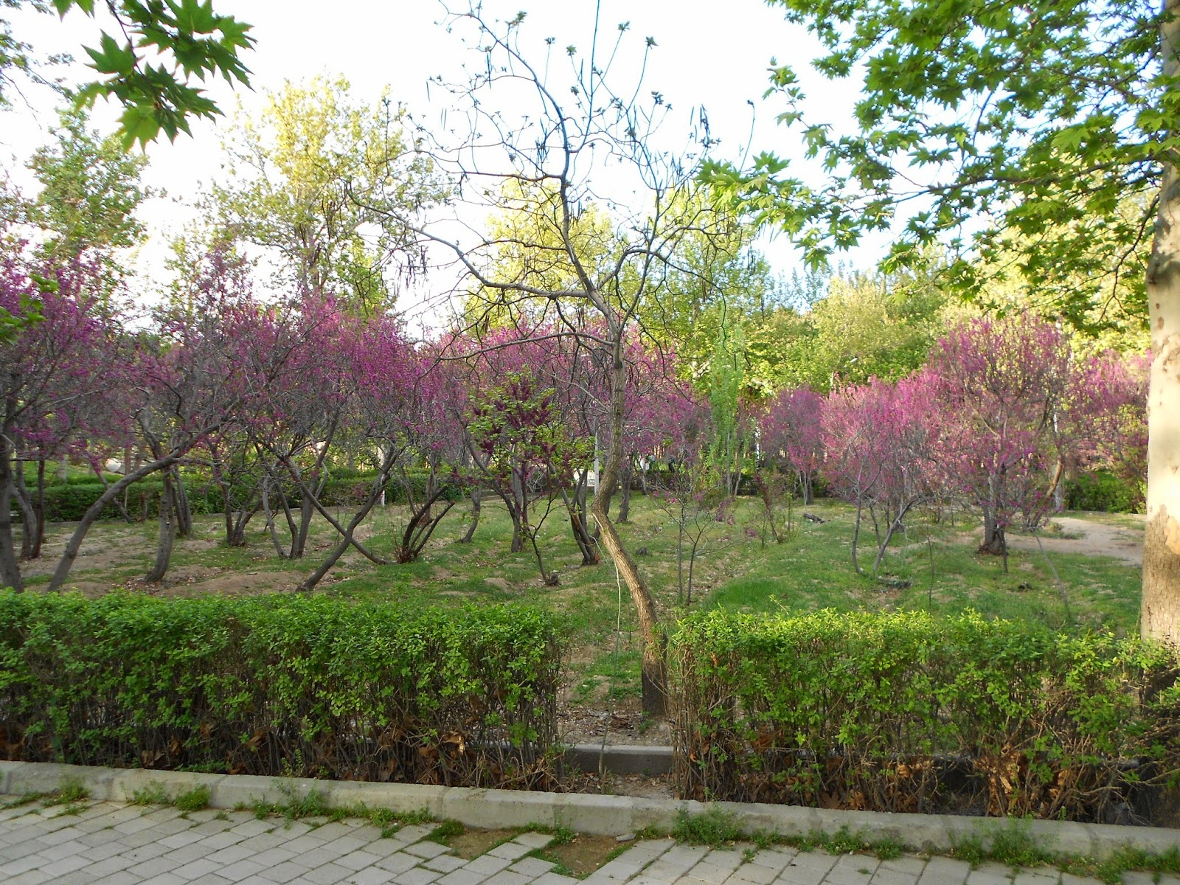
Notes:
Laleh Park.-Teheran..

Slide 48
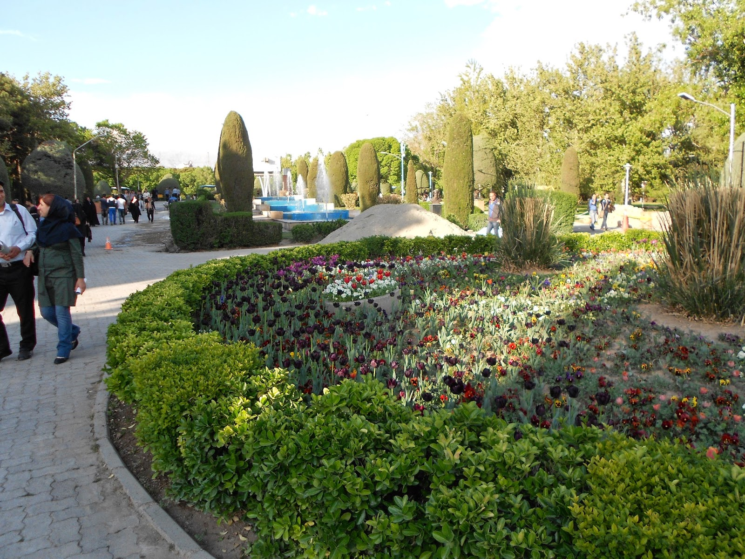
Notes:
Laleh Park.-Teheran.

Slide 49
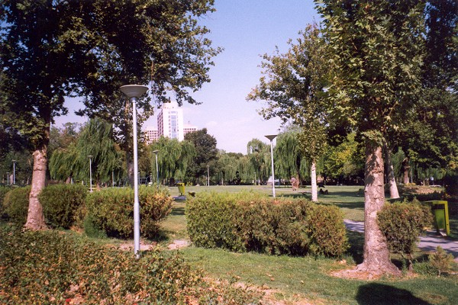
Notes:
Laleh Park.-Teheran.

Slide 50
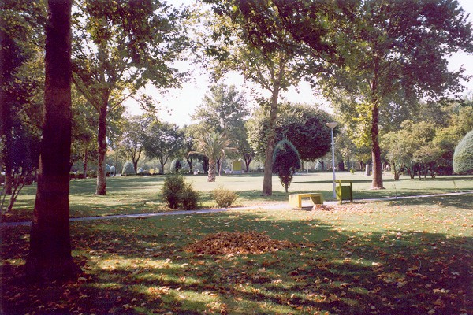
Notes:
Laleh Park.-Teheran.

Slide 51
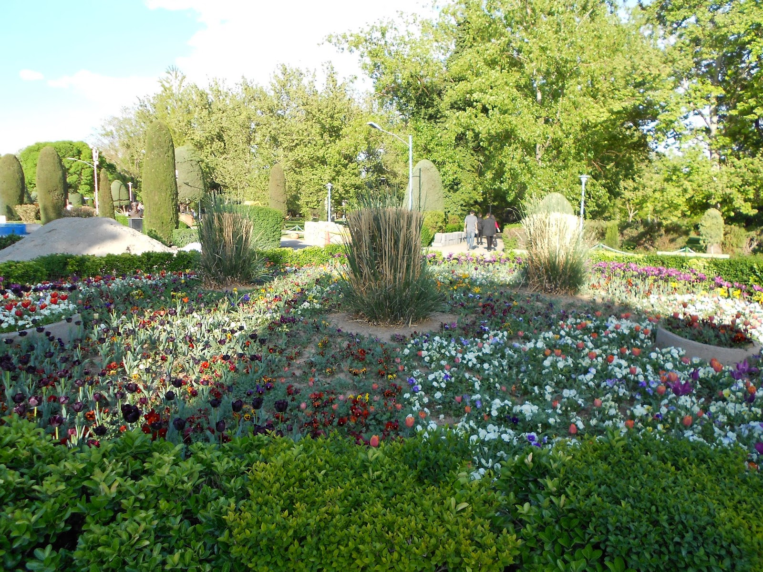
Notes:
Laleh Park.-Teheran.

Slide 52
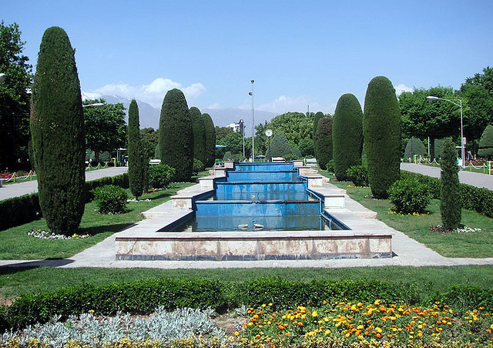
Notes:
Laleh Park.-Teheran.

Slide 53
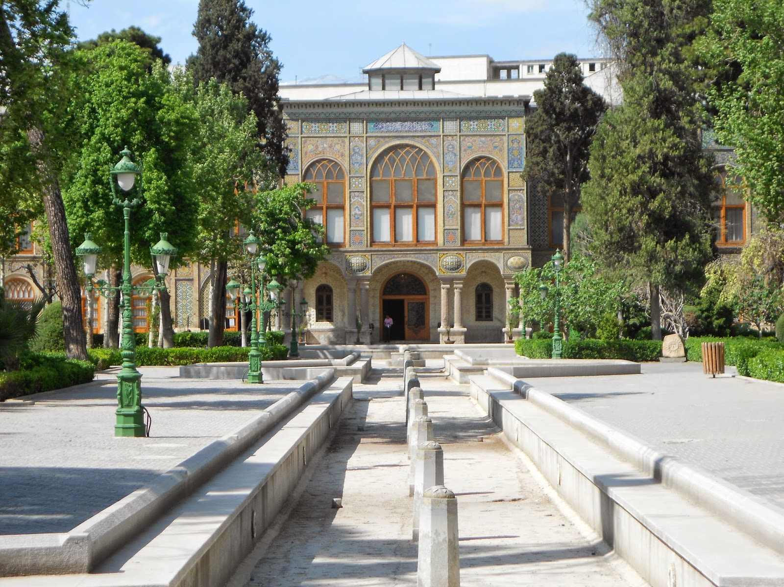
Notes:
Laleh Park.-Teheran.

Slide 54

Notes:
Laleh Park.-Teheran.

Slide 55

Notes:
Laleh Park.-Teheran.

Slide 56

Notes:
Laleh Park.-Teheran.

Slide 57

Notes:
Laleh Park.-Teheran.

Slide 58

Notes:
Laleh Park.-Teheran.

Slide 59

Notes:
Laleh Park.-Teheran.

Slide 60


Slide 61

Notes:
Laleh Park.-Teheran .Matematicist

Slide 62

Notes:
Laleh Park.-Teheran.

Slide 63

Notes:
Laleh Park.-TeheranLand-Art-Laleh-Park-Tehran

Slide 64

Notes:
Laleh Park.-TeheranLand-Art-Laleh-Park-Tehran

Slide 65

Notes:
Laleh Park.-TeheranLand-Art-

Slide 66

Notes:
Laleh Park.-TeheranLand-Art-

Slide 67

Notes:
Laleh Park.-TeheranLand-Art-

Slide 68

Notes:
Laleh Park.-TeheranLand-Art-

Slide 69

Notes:
Laleh Park.-TeheranLand-Art-

Slide 70

Notes:
Laleh Park.-TeheranLand-Art-

Slide 71

Notes:
Laleh Park.-TeheranLand-Art-

Slide 72

Notes:
Laleh Park.-TeheranLand-Art-

Slide 73

Notes:
Laleh Park.-TeheranLand-Art-

Slide 74

Notes:
Laleh Park.-TeheranLand-Art-

Slide 75
Saiee park..Tehran
Saiee Park esta situado en el distrito 6 de Teherán con 12 hectáreas de superficie.
Cuenta con más de 15 especies de plantas, y es uno de los mayores parques turísticos de Teherán. Una parte del parque es conocido como el jardín japonés en el que se mantienen las aves acuáticas.
En la parte de la fauna del parque, otros animales también se mantienen, estos animales se pueden mencionar: conejo, carnero, ganso, cisne, pato, ardilla, loro salvaje y pavo real

Slide 76
INSTALACIONES: Entre las instalaciones de entretenimiento y de bienestar de este parque, parque infantil éstos se pueden mencionar, campo de patinaje, tenis de mesa, espacio verde, pérgolas, la cultura , Wildlife Park, un parque infantil. Banoo (Sarv) club de la cultura se encuentra en la parte norte del parque.
Varias partes de este club cultura incluye la educación unidad con diferentes talleres sobre el diseño, la pintura, la música, etc, biblioteca, galería de arte, terraza de verano y el cine.
Zona: 6 Dirección: Saei Park, junto a la calle Sai, Valie asr Street, Teherán, Irán

Slide 77

Notes:
Saiee park..Tehran

Slide 78

Notes:
Saiee park..Tehran

Slide 79

Notes:
Saiee park..Tehran

Slide 80

Notes:
Saiee park..Tehran

Slide 81

Notes:
Saiee park..Tehran

Slide 82

Notes:
Saiee park..Tehran

Slide 83

Notes:
Saiee park..Tehran

Slide 84

Notes:
Saiee park..Tehran

Slide 85

Notes:
Saiee park..Tehran

Slide 86

Notes:
Saiee park..Tehran

Slide 87
Chehel Sotoun , Isfahan , Irán.
Chehel Sotoun (también Chehel Sutun o Chehel Sotoon ; literalmente: "Cuarenta Columnas") es un pabellón en el medio de un parque en el extremo de una larga piscina, en Isfahan , Irán , construido por Shah Abbas II que se utilizará para su entretenimiento y recepciones.
En este palacio, Shah Abbas II y sus sucesores recibirían dignatarios y embajadores, ya sea en la terraza o en uno de los salones de recepción señoriales.
Notes:
Saiee park.-Teheran

Slide 88
El nombre, que significa "Cuarenta Columnas" en persa, se inspiró en las columnas de madera de veinte esbeltos que apoyan el pabellón de entrada, que, cuando se refleja en las aguas de la fuente , se dice que parecen ser cuarenta.
Al igual que con Ali Qapu , el palacio contiene muchos frescos y pinturas sobre cerámica.
Muchos de los paneles de cerámica se han dispersado y ahora están en la posesión de los principales museos del oeste. Representan escenas históricas específicas, tales como una recepción para un uzbeko Rey en 1646, cuando el palacio sólo se había terminado; la acogida que el Mughal emperador, Humayun que se refugió en Irán en 1544; la batalla de Taher-Abad en 1510, donde el Safavid Shah Ismail I venció y mató al rey de Uzbekistán.

Slide 89
Una pintura más reciente representa Nader Shah victoria 's contra el ejército indio en Karnal en 1739. También hay menos histórico, pero aún más estético composiciones en el estilo tradicional en miniatura que celebran la alegría de la vida y el amor.
El Chehel Sotoun Palacio es uno de los 9 jardines iraníes que están colectivamente registrados como unos de los 17 registrados en Patrimonio de la Humanidad del Irán en virtud del nombre del Jardín persa.

Slide 90

Notes:
Chehel Sotoun , Isfahan , Irán.-

Slide 91

Notes:
Chehel Sotoun , Isfahan , Irán.-

Slide 92

Notes:
Chehel Sotoun , Isfahan , Irán.-

Slide 93

Notes:
Chehel Sotoun , Isfahan , Irán.-

Slide 94

Notes:
Chehel Sotoun , Isfahan , Irán.-

Slide 95

Notes:
Chehel Sotoun , Isfahan , Irán.-

Slide 96

Notes:
Chehel Sotoun , Isfahan , Irán.-

Slide 97

Notes:
Chehel Sotoun , Isfahan , Irán.-

Slide 98

Notes:
Chehel Sotoun , Isfahan , Irán.-

Slide 99

Notes:
Chehel Sotoun , Isfahan , Irán.-

Slide 100

Notes:
Chehel Sotoun , Isfahan , Irán.-

Slide 101

Notes:
Chehel Sotoun , Isfahan , Irán.-

Slide 102

Notes:
Chehel Sotoun , Isfahan , Irán.-

Slide 103

Notes:
Chehel Sotoun , Isfahan , Irán.-

Slide 104

Notes:
Chehel Sotoun , Isfahan , Irán.-

Slide 105

Notes:
Chehel Sotoun , Isfahan , Irán.-

Slide 106

Notes:
Chehel Sotoun , Isfahan , Irán.-

Slide 107

Notes:
Chehel Sotoun , Isfahan , Irán.-

Slide 108

Notes:
Chehel Sotoun , Isfahan , Irán.-

